Slide 1
Embedded System Practice Program Assignment #1 Report
2016311821 한승하

Slide 2



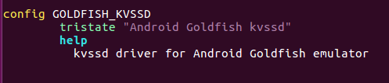
Patch
이번 Programming assignment에서 kvssd.c의 기본 skeleton code는 iodev.c를 참고하였습니다.
수정이 필요하지 않은 부분은 단순히 iodev를 kvssd로 바꿔줌으로써 그대로 사용하였습니다.
Kvssd를 추가하기위해 다음과 같은 패치들을 진행해 주었습니다.

Slide 3
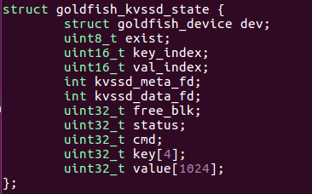
Struct goldfish_kvssd_state
State는 다음과 같은 변수들로 구성하였습니다.
각각 key와 value를 받아 오기 위한 index들
kvssd.data파일과 kvssd.data파일의 file disciptor
Garbage collection 판단을 위한 free block, 등으로 구성 해 주었습니다.

Slide 4
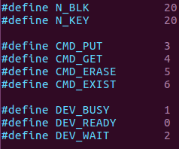
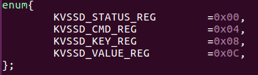
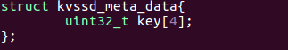

Global variables
Kvssd에 필요한 global variables입니다.
Input 판단을 위한 define값들과 더불어
K2p table (meta data)를 위한 kvssd_meta_data
그리고 이 structur로 선언된 *k2p
새로 할당할 physical block numbe를 pointing하는 new_blk_ptr
DEV_WAIT상태에서의 Check를 위한 변수들과
Block들의 valid를 저장하고 있는 blk_valid로 구성되어있습니다.

Slide 5
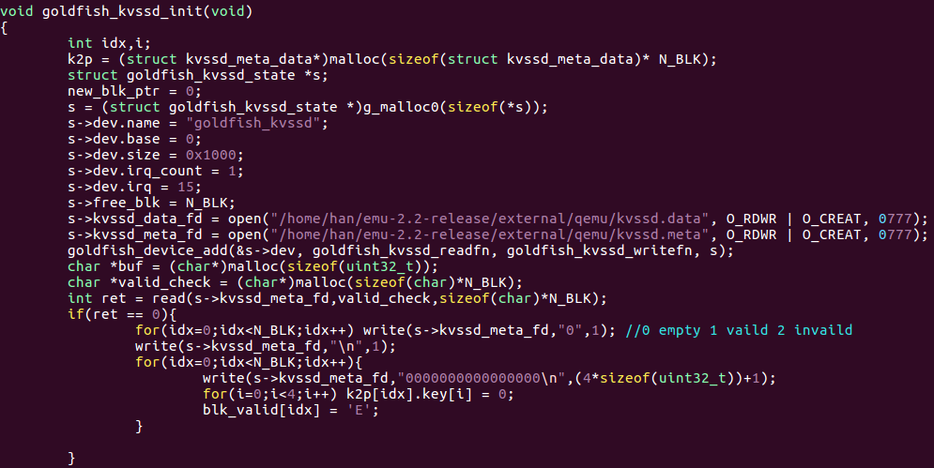
goldfish_kvssd_init
<Meta file 구성>
(0,1,2 의 block valid 정보 N_BLK byte) \n
16Byte의 KEY \n ( N_BLK개 )
Init에서는 기존의 iodev와 같은 방식으로 장치를 초기화하며, 이번 실습을 위해 iodev의 irq 15를 비활성화하고 kvssd에서 사용하였습니다. Kvssd파일들을 열어주고, 필요한 변수들은 선언하는 부분입니다.
이후 meta파일을 읽어 저장되어 있던 상태가 있는지 판단합니다.
읽은 값이 없다면 초기 설정으로 모두 0으로 pedding하고 모두 Empty로 처리해 줍니다.

Slide 6
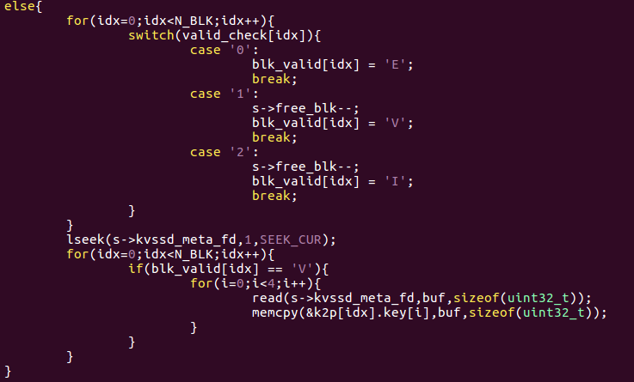
goldfish_kvssd_init (con’t)
만약 읽은 값이 존재한다면, valid영역의 값으로 meta data를 구성해줍니다.
이후 key값을 차례로 읽어 k2p의 맞는 block에 저장해줍니다.

Slide 7
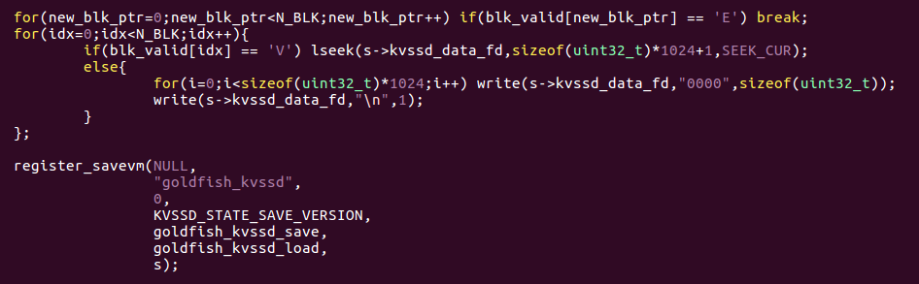
goldfish_kvssd_init (con’t)
이후 Block를 초기화해줍니다. 읽어온 Valid 영역이 있다면 초기화 해주지 않습니다.

Slide 8
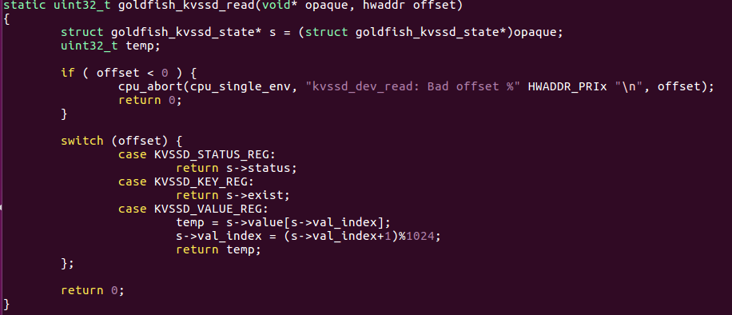
goldfish_kvssd_read
서술 되어 있는 행동을 하도록 Read함수를 작성하였습니다.
각각 반환해야 할 값을 봔환해줍니다.

Slide 9
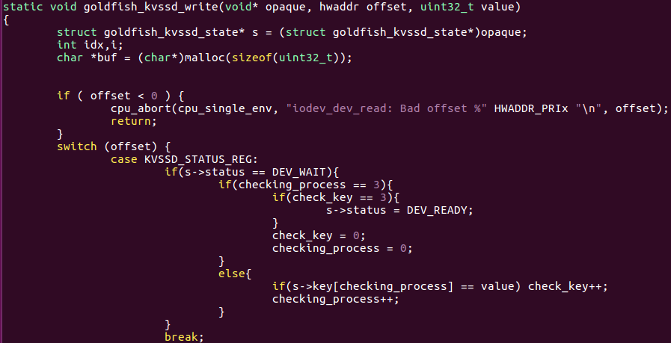
goldfish_kvssd_write (STATUS_REG)
Write함수입니다.
Status Reg는 WAIT상태 일 경우 쓰기 요청을 받습니다.
매번 들어온 값과 Key를 비교하여 4번의 요청 동안 같은 값이 확인 될 경우 DEV_READY로 Status를 바꾸어줍니다.

Slide 10
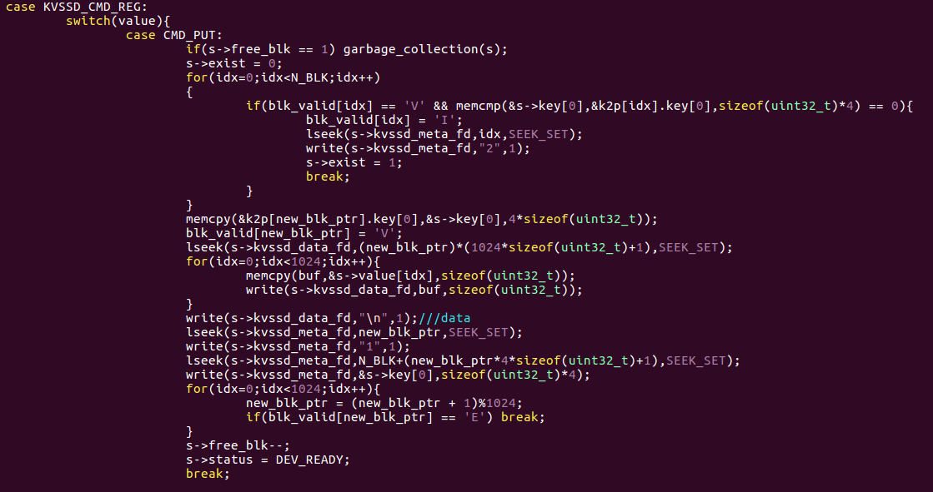
goldfish_kvssd_write (CMD_PUT)
CMD PUT은 KEY값이 존재하는지 판단하고, 새로운 block을 할당하여 값을 저장하는 과정을 진행합니다. 이후 free blk를 줄여주고, new blk pointer를 변경해 줍니다.

Slide 11
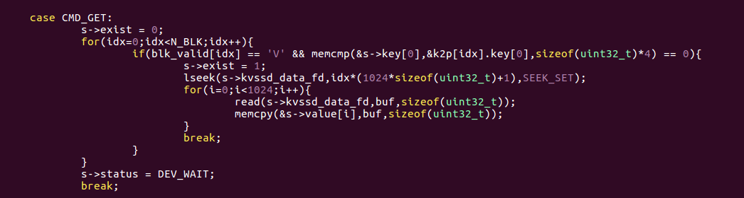
goldfish_kvssd_write (CMD_GET)
Get은 해당 key가 있는지 k2p를 뒤져 확인합니다. Valid한 key값이 있다면 반환한 후 Wait으로 전환합니다.

Slide 12
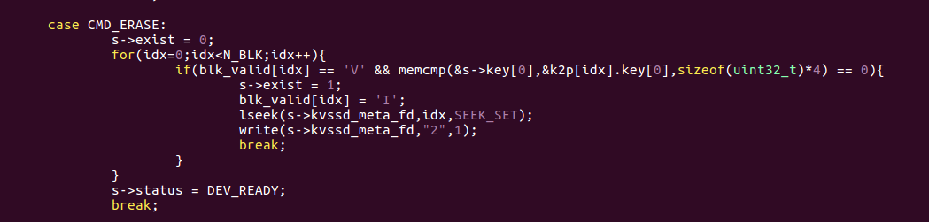
goldfish_kvssd_write (CMD_ERASE)
Erase는 값을 찾아 invalid처리를 해주고 Ready상태로 전환합니다.

Slide 13
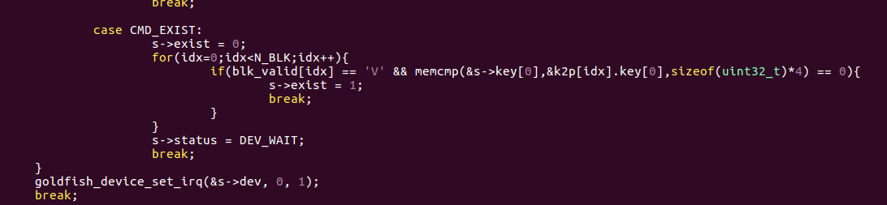
goldfish_kvssd_write (CMD_EXIST)
Exist또한 찾은 값을 반환 후 Wait상태로 전환합니다.
이후 모든 cmd에 공통적인 irq를 처리해줍니다.

Slide 14
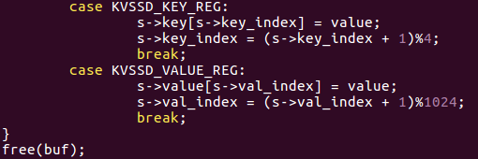
goldfish_kvssd_write (KEY_REG)
Key와 value reg에 대한 행동 또한 서술된 대로 처리해 주었습니다.

Slide 15
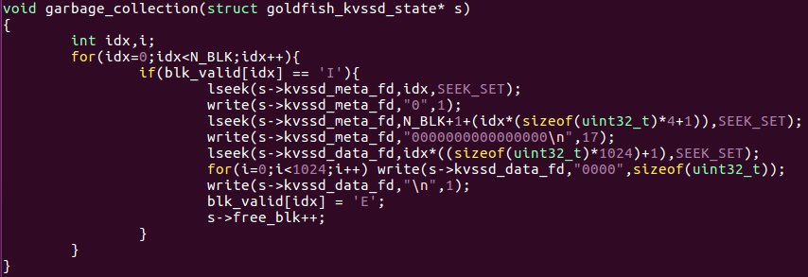
garbage_collection
Freeblock이 1개일 때 진행되는 GC는 모든 invalid block의 값을 지워 Empty block으로 바꾸어 줍니다.

